Slide 1
03 Geometry
Computer Graphics
Notes:
이번 시간에 공부할 내용은 수학적인 그래픽스 이론 중에 벡터와 기하에 관한 내용입니다.
많은 것들이 매우 기초적인 것들로서, 이 내용들은 여러분들이 이미 다 알고 있는 내용일 수 있습니다.
그렇다 하더라도, 복습하는 의미에서 함께 공부해 보도록 합시다.

Slide 2
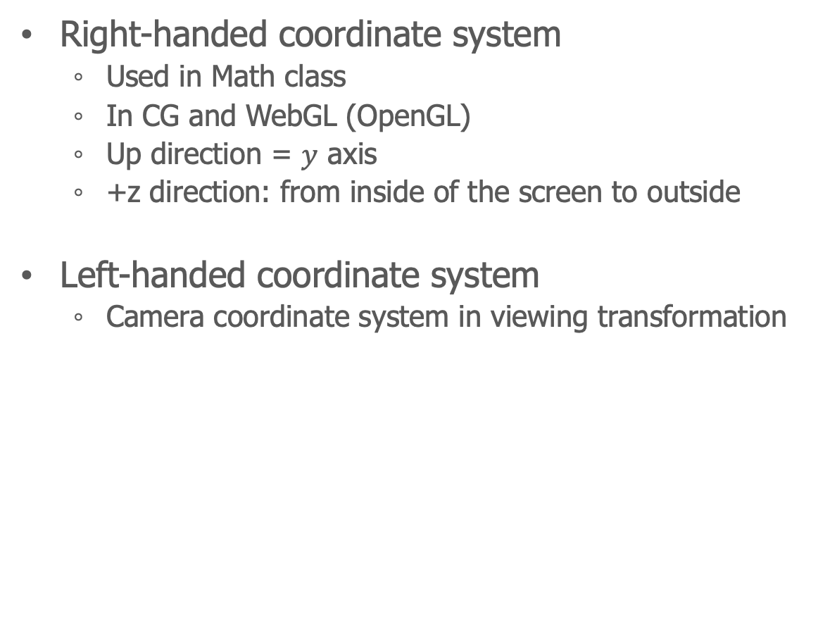
Left/Right-handed Coordinate System
Right-handed coordinate system
Used in Math class
In CG and WebGL (OpenGL)
Up direction = $y$ axis
+z direction: from inside of the screen to outside
Left-handed coordinate system
Camera coordinate system in viewing transformation
https://hellowoori.tistory.com/38
Notes:
오른손 좌표계는 일반적으로 수학 수업 시간에 우리가 사용하는 좌표계입니다.
우리가 이 과목에서 사용하게 될 WebGL API에서도 오른손 좌표계를 사용하고 있습니다.
CG에서는 일반적으로 y 축을 머리 위 방향으로 하고 있습니다.
+z 방향은 화면 안쪽에서 바깥으로 나오는 방향입니다. 오른손의 엄지, 검지, 중지가 서로 수직이 되도록 하면, 그 순서대로 각각 오른손 좌표계의 x, y, z 축 방향을 가리킵니다.
왼손 좌표계에서는 +z 방향이 화면 바깥에서 안쪽으로의 방향을 가리키고 있습니다.
CG에서는 viewing transformation 과정에 등장하는 camera 좌표계에서 이 왼손 좌표계를 사용합니다. 여기에 대해서는 추후에 공부할 것입니다.

Slide 3
World vs. Local Coordinate System
World coordinate system: unique in a world
Local coordinate system:
used in modeling each part
useful for animating multi-linked body
“from local to world” transformation
(4, 5) World
(3, 1) Local
Notes:
World 좌표계(coordinate system)은 우리가 그릴 CG scene 내에 존재하는 유일한 좌표계입니다. Object가 어떤 scene에서 표현되려면, 이 world 좌표계에 적절히 배치 (arrange) 되어야 합니다.
Local 좌표계는 각 part나 object를 modeling(design)할 때 주로 사용되는 좌표계입니다. 기울어진 object를 modeling할 때도, 일반적으로 처음에는 좌표축에 평행하도록, 또 원점을 중심으로 modeling 하는 것이 일반적입니다.
이 경우, 그림에서 빨간색 point의 world 좌표는 (4, 5)이지만, local 좌표는 (3, 1)입니다. 특히 인체와 같이 관절로 연결된 multi-linked body를 animation할 때, local 좌표계가 중요한 역할을 합니다.
이 그림의 예에서, 우리는 object를 원점을 중심으로 local 좌표계에서 회전 (rotation) 하고 이동 (translation) 하여 world 좌표계에 배치했습니다. 나중에 local 좌표계에서 world 좌표계로의 transformation (변환) 에 대해 공부할 것입니다.

Slide 4
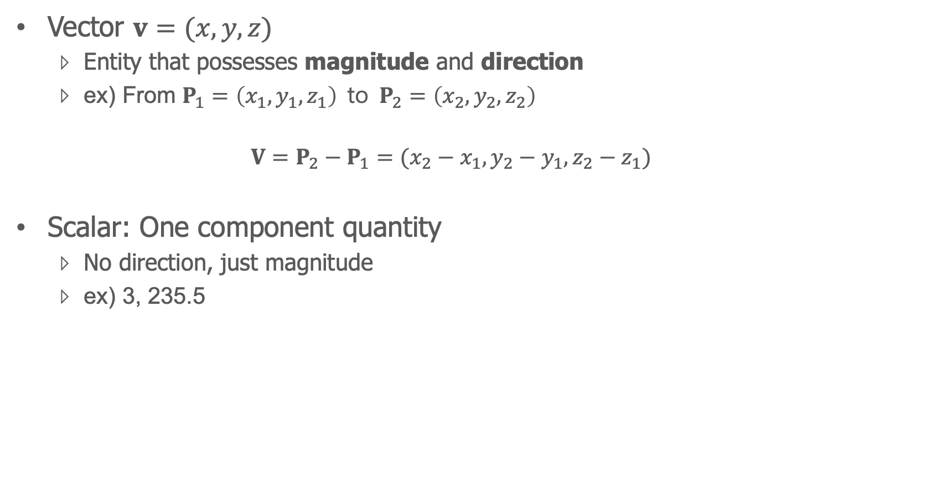
Vector and Scalar
Vector $v=(x,y,z)$
Entity that possesses magnitude and direction
ex) From $P_{1}=\left(x_{1},y_{1},z_{1}\right)$to$P_{2}=\left(x_{2},y_{2},z_{2}\right)$
$$V=P_{2}−P_{1}=(x_{2}−x_{1}, y_{2}−y_{1},z_{2}−z_{1})$$
Scalar: One component quantity
No direction, just magnitude
ex) 3, 235.5
https://medium.com/jun-devpblog/linear-algebra-1-%EB%B2%A1%ED%84%B0%EC%9D%98-%EC%84%B1%EC%A7%88-2-4c83b001ad58
Notes:
Vector는 방향과 크기(magnitude)를 가지고 있습니다.
점 P1에서 P2로 가는 vector는 P2 - P1으로 구할 수 있습니다.
벡터는 방향과 크기는 있지만 고정된 위치(position)는 없습니다.
따라서 그림에서의 이 세개의 벡터들은 모두 동일한 벡터입니다.
반면에 Scalar는 하나의 컴포넌트 만으로 구성된 것으로 방향(direction)이 없고 크기(magnitude)만 가지고 있습니다.
예를 들면 3과 235.5는 scalar 입니다.

Slide 5
Vector Addition/Subtraction
$V=\left(x_{1},y_{1},z_{1}\right), W=\left(x_{2},y_{2},z_{2}\right)$
$V±W=(x_{1}±x_{2},y_{1}±y_{2},z_{1}±z_{2})$
$$−b$$
https://www.math24.net/vector-addition-subtraction/
$$a+(−b)$$
https://en.m.wikipedia.org/wiki/File:Vector_subtraction.svg
Notes:
두 벡터 V와 W가 있다고 가정합시다.
V와 W의 합과 차는 이렇게 계산하면 됩니다.
두 벡터의 합은 새로운 벡터를 나타내는 데, 이러한 두 가지 방법으로 그릴 수 있습니다.
a-b 벡터는, a와 b의 tail을 같은 점으로 일치시켰을 경우, b 벡터의 head에서 a벡터의 head로 가는 벡터입니다.
a-b는 a+(-b)와 같으므로 이와 같이 그릴 수도 있습니다. 이 두 벡터 a+(-b)와 a-b는 다른 위치에 있기는 하지만, 방향과 크기가 같으므로, 정확히 같은 벡터들입니다.

Slide 6
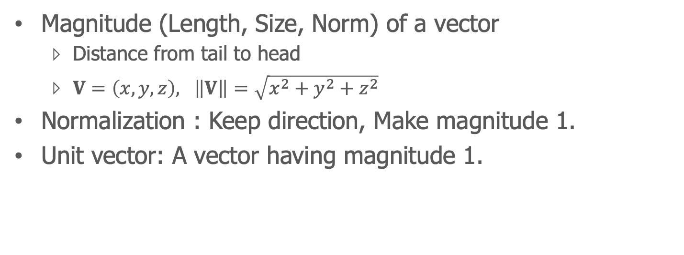
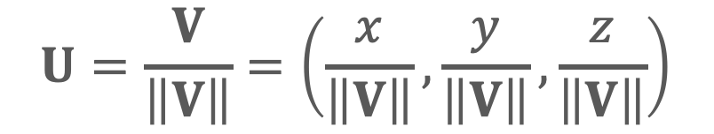
Magnitude, Normalization, Unit Vector
Magnitude (Length, Size, Norm) of a vector
Distance from tail to head
$V=\left(x,y,z\right), \left\|V\right\|=\sqrt{x^{2}+y^{2}+z^{2}}$
Normalization : Keep direction, Make magnitude 1.
Unit vector: A vector having magnitude 1.
$$U=\frac{V}{\left\|V\right\|}=\left(\frac{x}{\left\|V\right\|},\frac{y}{\left\|V\right\|},\frac{z}{\left\|V\right\|}\right)$$
$$\left\|V\right\|$$
Notes:
벡터의 magnitude (크기)는 length, size, norm과 같이 불리기도 하는데, 꼬리에서 머리까지의 길이를 말하며, 각 component들의 제곱의 합의 제곱근입니다.
Normalization (정규화)란 벡터의 방향을 유지하면서 크기를 1로 만드는 것을 말합니다. 벡터의 각 component를 그 magnitude로 나누어 주면 정규화 할 수 있습니다.
특히, magnitude가 1인 벡터를 unit vector라 부릅니다.

Slide 7
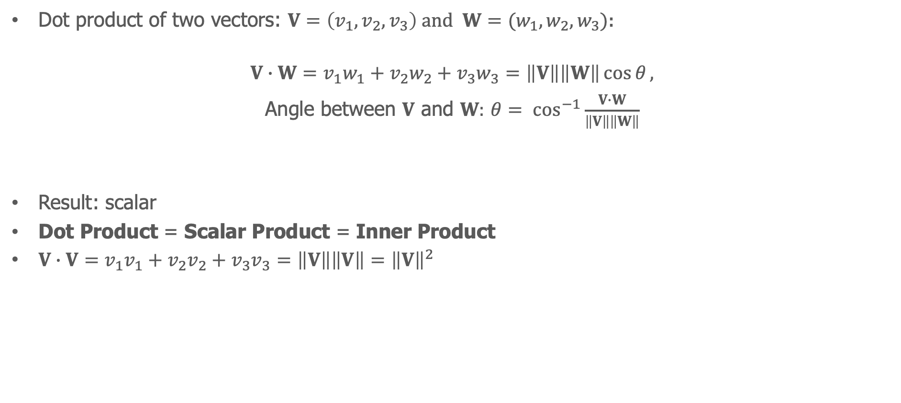
Dot Product
Dot product of two vectors: $V=\left(v_{1}, v_{2}, v_{3}\right) and W=(w_{1}, w_{2}, w_{3})$:
$$V∙W=v_{1}w_{1}+v_{2}w_{2}+v_{3}w_{3}=\left\|V\right\|\left\|W\right\|\cos{θ},$$
Angle between $V$ and $W:$ ${θ= cos}^{−1}{\frac{V∙W}{\left\|V\right\|\left\|W\right\|}}$
Result: scalar
Dot Product = Scalar Product = Inner Product
$V∙V=v_{1}v_{1}+v_{2}v_{2}+v_{3}v_{3}=\left\|V\right\|\left\|V\right\|={\left\|V\right\|}^{2}$
$$V$$
$$θ$$
$$W$$
Notes:
두 벡터 V와 W의 dot product V.W는 두 벡터의 각 컴포넌트의 곱의 합입니다. 여기서 theta는 두 벡터가 이루고 있는 각을 말하는데, dot product의 값을 아는 경우, arccos 함수를 이용하여 theta를 구할 수 있겠습니다.
Dot product의 결과는 scalar 값입니다.
그래서, dot product는 scalar product 또는 inner product 라고도 불립니다.
특히 자기자신과의 dot product는 그 vector의 크기의 제곱이 됩니다.

Slide 8
Ex) $w$ = ${proj}_{u}v$= projection of $v$ onto $u$
$$w$$
$$\left\|w\right\|=\left\|v\right\|\cos{θ}$$
$u∙v=\left\|u\right\|\left\|v\right\|\cos{θ}$, thus $\left\|w\right\|=\frac{u∙v}{\left\|u\right\|}$
If $u$ is unit, then $\left\|w\right\|=u∙v$
${proj}_{u}v=w=\left\|w\right\|\frac{u}{\left\|u\right\|}=\frac{\left(u∙v\right)u}{\left\|u\right\|\left\|u\right\|}=\frac{u∙v}{u∙u}u$
Notes:
어떤 벡터 v를 다른 벡터 u위로 프로젝션할 때, 프로젝션 vector w를 구하는 과정을 보도록 하겠습니다.
먼저 cosine의 정의에 의해 w의 크기는 v의 크기 곱하기 cosine theta로 나타낼 수 있습니다.
또한, u,v의 dot product의 정의에 의해 w의 크기는 u.v 를 u의 크기로 나눈 것이 됩니다.
따라서 u가 만약 unit vector라면 w의 크기는 u.v가 될 것입니다.
w는 방향은 u와 같고, 그 크기가 정해졌으니 w는 이와 같이 구할 수 있습니다.

Slide 9
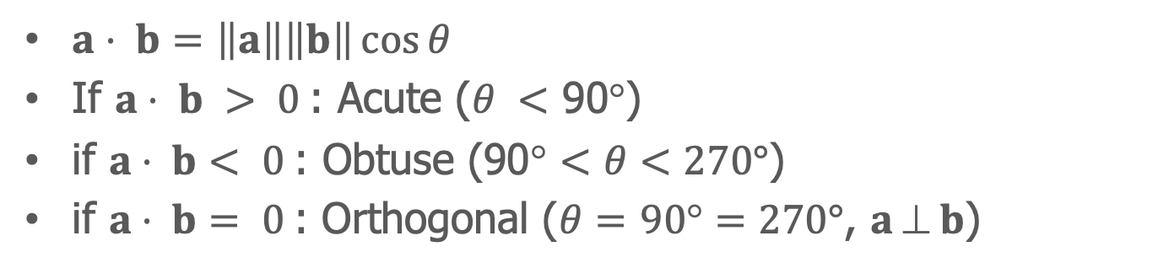
Acute(예각) , Obtuse(둔각), Orthogonal(수직)
$a⋅ b=\left\|a\right\|\left\|b\right\|\cos{θ}$
If $a⋅ b > 0$: Acute ($θ <$ 90°)
if $a⋅ b< 0$: Obtuse (90° $<θ<270°$)
if $a⋅ b= 0$: Orthogonal ($θ=$ $90=270°$, $a  b$)
Notes:
이제 두 벡터 사이의 angle theta의 크기와 dot product간의 관계를 보도록 하겠습니다. 먼저 Dot product의 정의는 이 식과 같습니다.
Dot product값이 양수일 때에는 cosine theta 값이 양수이므로 theta의 크기는 0과 90도 사이일 것입니다. 즉, angle이 예각입니다.
Dot product가 음수라는 것은 cosine theta 값이 음수, 즉, theta는 크기가 90도를 넘어서는 둔각일 것입니다.
Dot product가 정확히 0인 경우는 두 vector가 수직, 즉, theta가 90도라는 뜻입니다. 많은 graphics 연산에서 이 관계가 아주 요긴하게 사용될 것입니다.

Slide 10
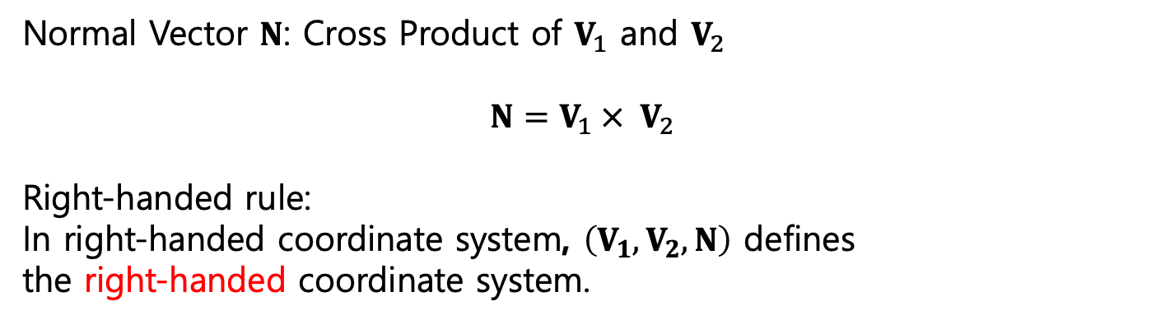
Normal Vector of a Polygon
$$N$$
$${ V}_{2}$$
$$V_{1}$$
Normal Vector $N$: Cross Product of $V_{1}$ and $V_{2}$
$$N=V_{1} ×{ V}_{2}$$
Right-handed rule:
In right-handed coordinate system, $\left(V_{1}, V_{2}, N\right)$ defines
the right-handed coordinate system.
Notes:
여기에 하나의 다각형이 있습니다. 이 다각형과 수직인 normal vector는 어떻게 구할 수 있을까요.
normal vector N은 그 다각형 위의 두 벡터 V1과 V2의 cross product로 구합니다.
유의할 점은, V1, V2, N이 right-handed 좌표계를 형성한다는 것입니다. 오른손 좌표계일 때, 오른손의 손가락들로 한번 만들어 보세요. 만일 V2 cross V1을 계산한다면, 그림의 N과는 반대 방향인 normal vector가 구해질 것입니다.

Slide 11
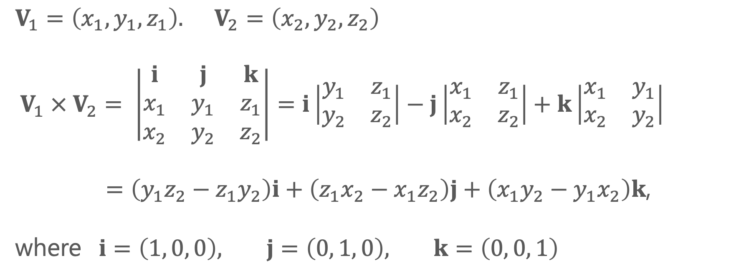
Cross Product
$$V_{1}=\left(x_{1},y_{1},z_{1}\right). V_{2}=\left(x_{2},y_{2},z_{2}\right)$$
$$V_{1} × V_{2}= \left|\begin{matrix}i & j & k \\ x_{1} & y_{1} & z_{1} \\ x_{2} & y_{2} & z_{2}\end{matrix}\right|=i\left|\begin{matrix}y_{1} & z_{1} \\ y_{2} & z_{2}\end{matrix}\right|−j\left|\begin{matrix}x_{1} & z_{1} \\ x_{2} & z_{2}\end{matrix}\right|+k\left|\begin{matrix}x_{1} & y_{1} \\ x_{2} & y_{2}\end{matrix}\right|$$
$=\left(y_{1}z_{2}−z_{1}y_{2}\right)i+\left(z_{1}x_{2}−x_{1}z_{2}\right)j+\left(x_{1}y_{2}−y_{1}x_{2}\right)k$,
where $i=\left(1, 0, 0\right), j=\left(0, 1, 0\right), k=\left(0, 0, 1\right)$
Result of cross product: vector
Cross Product = Vector Product = Outer Product
Notes:
그렇다면, V1 과 V2의 cross product는 어떻게 구할까요.
Cross product는 이와 같이 determinant 로 계산합니다.
3 x 3 determinant는 이렇게 2 x 2 determinant들을 이용하여 구합니다.
여기서 i, j, k는 각각 x, y, z축 방향의 unit vector입니다.
Cross product의 계산 결과는 scalar가 아니라 vector입니다.
그래서 cross product는 vector product 또는 outer product라고도 불립니다.

Slide 12
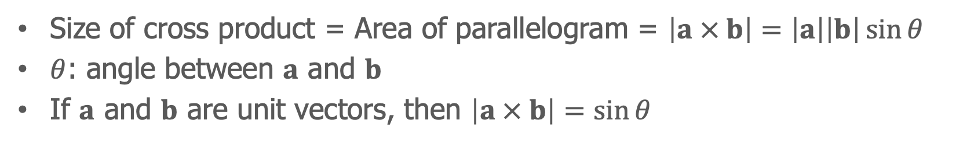
Size of Cross Product Vector
https://en.wikipedia.org/wiki/Cross_product
Size of cross product = Area of parallelogram = $\left|a × b\right|=\left|a\right|\left|b\right|\sin{θ}$
$θ$: angle between $a$ and $b$
If $a$ and $b$ are unit vectors, then $\left|a × b\right|=\sin{θ}$
Notes:
Cross product vector의 크기는 이와 같은 공식으로 구할 수 있습니다.
a x b = c 일때 c의 크기는 (a의 크기) x (b의 크기) x sin(theta) 입니다.
여기서 theta는 a와 b vector 사이의 각입니다.
때문에, a와 b가 unit vector 인 경우 c의 크기는 sin(theta)가 됩니다.

Slide 13
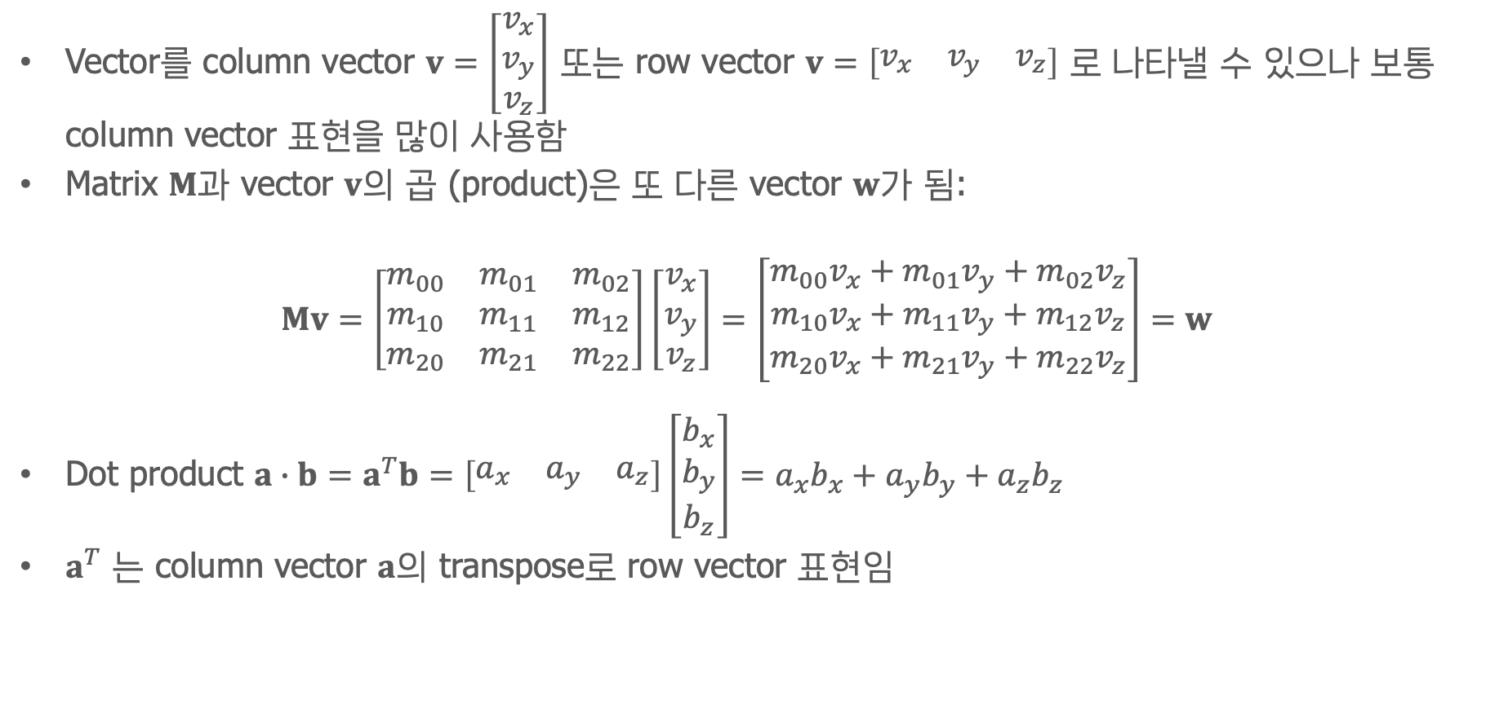
Matrix Representation of Vectors
Vector를 column vector $v=\left[\begin{matrix}v_{x} \\ v_{y} \\ v_{z}\end{matrix}\right]$ 또는 row vector $v=\left[\begin{matrix}v_{x} & v_{y} & v_{z}\end{matrix}\right]$ 로 나타낼 수 있으나 보통 column vector 표현을 많이 사용함
Matrix $M$과 vector $v$의 곱 (product)은 또 다른 vector $w$가 됨:
$$Mv=\left[\begin{matrix}m_{00} & m_{01} & m_{02} \\ m_{10} & m_{11} & m_{12} \\ m_{20} & m_{21} & m_{22}\end{matrix}\right]\left[\begin{matrix}v_{x} \\ v_{y} \\ v_{z}\end{matrix}\right]=\left[\begin{matrix}m_{00}v_{x}+m_{01}v_{y}+m_{02}v_{z} \\ m_{10}v_{x}+m_{11}v_{y}+m_{12}v_{z} \\ m_{20}v_{x}+m_{21}v_{y}+m_{22}v_{z}\end{matrix}\right]=w$$
Dot product $a∙b=a^{T}b=\left[\begin{matrix}a_{x} & a_{y} & a_{z}\end{matrix}\right]\left[\begin{matrix}b_{x} \\ b_{y} \\ b_{z}\end{matrix}\right]=a_{x}b_{x}+a_{y}b_{y}+a_{z}b_{z}$
$a^{T}$ 는 column vector $a$의 transpose로 row vector 표현임
Notes:
Vector를 column vector 또는 row vector로 나타낼 수 있으나, 보통은 column vector 표현을 더 많이 사용함
Matrix M과 vector v의 product Mv는 또 다른 vector w가 됨
Dot product a dot b 는 a^{T}와 b의 곱으로 나타낼 수 있는데
여기서 a^{T}는 a의 transpose로서 row vector 표현입니다.

Slide 14
Line and Line Segment
Line
Infinite Line
No definite starting and ending points
Line Segment
Finite line segment
Starting and ending points are explicitly given
Ray
Infinite line from a starting point
Notes:
Line (직선) 은 무한한 직선을 말합니다. 시작과 끝점이 정해져 있지 않습니다.
Line segment (직선분) 은 시작과 끝점이 분명히 주어지는 경우이며, 유한한 길이를 가집니다.
시작점만 주어지고 끝점이 없는 경우는 특별히 ray라고 부릅니다.

Slide 15
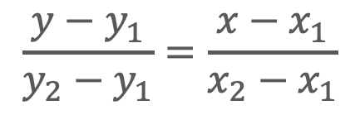
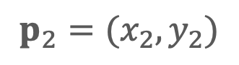
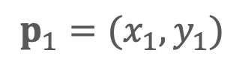

2D Line in Implicit Form
2D Line in General Implicit Form
Two Points Form with $p_{1}=\left(x_{1},y_{1}\right)$ and $p_{2}=(x_{2},y_{2})$
$$f(x, y) = ax + by + c = 0$$
$$\frac{y−y_{1}}{y_{2}−y_{1}}=\frac{x−x_{1}}{x_{2}−x_{1}}$$
$$p_{2}=(x_{2},y_{2})$$
$$p_{1}=(x_{1},y_{1})$$
Notes:
2D line의 일반 implicit form (음함수꼴) 은 f(x,y) = ax + by + c = 0 형태입니다.
두 개의 점이 주어졌을 때의 two points form은 이와 같습니다.

Slide 16
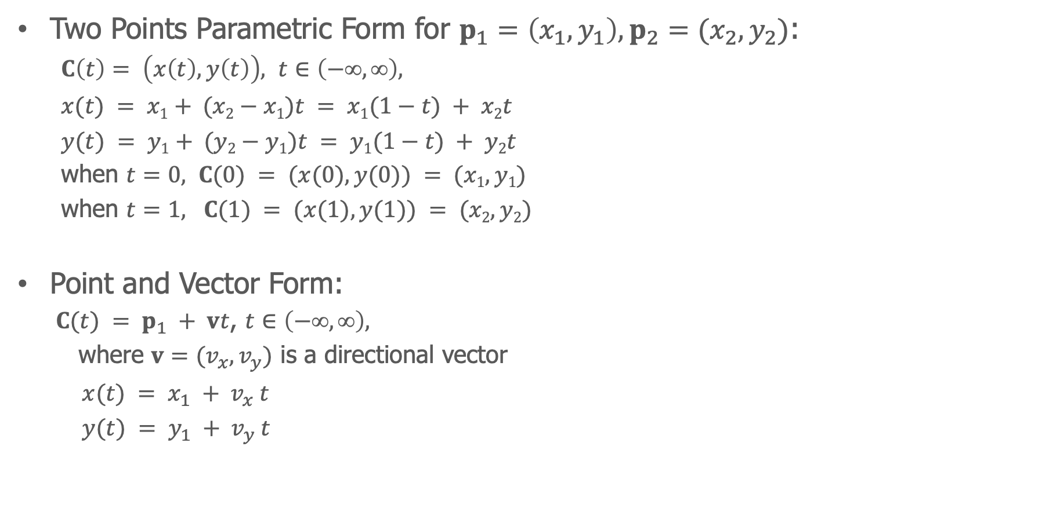
2D Line in Parametric Form
Two Points Parametric Form for $p_{1}=\left(x_{1},y_{1}\right), p_{2}=(x_{2},y_{2})$:
$C\left(t\right)= \left(x\left(t\right), y\left(t\right)\right), t∈\left(−∞, ∞\right),$
$x(t) = x1+ (x2−x1)t = x1(1−t) + x2t$
$y(t) = y1+ (y2−y1)t = y1(1−t) + y2t$
when $t=0, C(0) = (x(0), y(0)) = (x1, y1)$
when $t=1, C(1) = (x(1), y(1)) = (x2, y2)$
Point and Vector Form:
$C(t) = p_{1} + vt$, $t∈\left(−∞, ∞\right),$
where $v=(v_{x}, v_{y})$ is a directional vector
$x(t) = x_{1} + v_{x} t$
$y(t) = y_{1} + v_{y} t$
$$C\left(t\right)=(x\left(t\right),y\left(t\right))$$
$$p_{2}=(x_{2},y_{2})$$
$$C(1.5)$$
$$C(1)$$
$$p_{1}=(x_{1},y_{1})$$
$$C(0)$$
$$C(−0.5)$$
$$v=(v_{x},v_{y})$$
$$p_{1}=(x_{1},y_{1})$$
Notes:
두 점 p1과 p2가 주어졌을 때, line의 two points parametric form은 C(t) = (x(t), y(t)) 로 나타냅니다. 여기서 t는 parameter 이며, infinite line 이므로 t의 범위도 마이너스 무한대로 부터 무한대 까지 입니다.
x(t) 는 x1 + (x2 - x1)t 입니다. 이를 x1과 x2에 관해 정리하면 x1(1-t) + x2t 입니다. 이것은 parametric line C(t)의 x component의 식 입니다.
마찬가지로 y(t)는 y component의 식 입니다. 즉, C(t)는 x(t)와 y(t)가 모인 vector 형태의 form으로 볼 수 있습니다.
t가 zero일때 C(0)는 (x1, y1), 즉 p1이 됩니다.
t가 1일때 C(1)은 (x2, y2), 즉 p2가 됩니다.
다른 형태의 parametric form으로 point and vector form 이 있습니다.
C(t) = p1 + vt인데, p1은 line위의 한 점이고 v는 line의 direction vector 입니다. Two points form의 식을 t에 관해 정리하면 points and vector form 이 됩니다. 따라서, 다른 방법을 쓰더라도 결국 같은 line을 나타내게 됩니다.

Slide 17
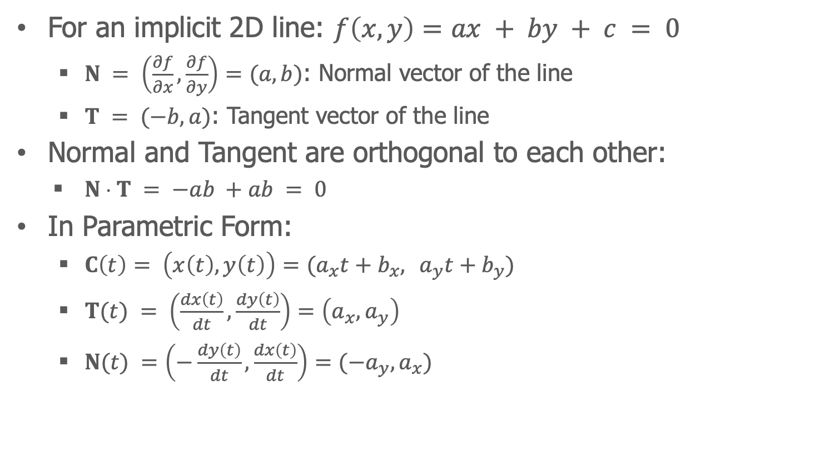
Line Normal and Tangent (2D)
For an implicit 2D line: $f\left(x,y\right)=ax + by + c = 0$
$N = \left(\frac{∂f}{∂x},\frac{∂f}{∂y}\right)=(a, b)$: Normal vector of the line
$T = (−b, a)$: Tangent vector of the line
Normal and Tangent are orthogonal to each other:
$N  T = −ab +ab = 0$
In Parametric Form:
$C\left(t\right)= \left(x\left(t\right), y\left(t\right)\right)=(a_{x}t+b_{x}, { a}_{y}t+b_{y})$
$T(t) = \left(\frac{dx\left(t\right)}{dt},\frac{dy\left(t\right)}{dt}\right)=\left(a_{x},a_{y}\right)$
$N(t) =\left(−\frac{dy\left(t\right)}{dt},\frac{dx\left(t\right)}{dt}\right)=(−a_{y},a_{x})$
$$N$$
$$f\left(x,y\right)$$
$$T$$
$$N(t)$$
$$C(t)$$
$$T(t)$$
Notes:
Implicit 2D line f가 주어졌습니다.
f의 x에 관한 편미분과, y에 관한 편미분을 계산하면, vector (a, b) 가 되는데, 이 것은 line과 수직인 normal vector (법선 벡터) N 입니다.
Tangent vector (접선 벡터) T = (-b, a)인데, normal vector와 수직인 vector 이고, line의 방향벡터와 같습니다. T의 경우, N의 y component b를 x로 가져오면서 마이너스를 붙이고, a를 y component로 보내는 형태가 됩니다.
Normal과 tangent vector가 수직인 것은, dot product를 해서 0이 되는 것으로 확인할 수 있습니다.
이번에는, Parametric form C(t)로 line을 나타내었습니다.
Tangent vector T(t) 는 x(t)와 y(t)를 각각 t에 대해 미분하여 구할 수 있습니다.
Normal vector N(t)는 T(t)와 수직이므로, (-ay, ax)로 쉽게 구할 수 있습니다.

Slide 18
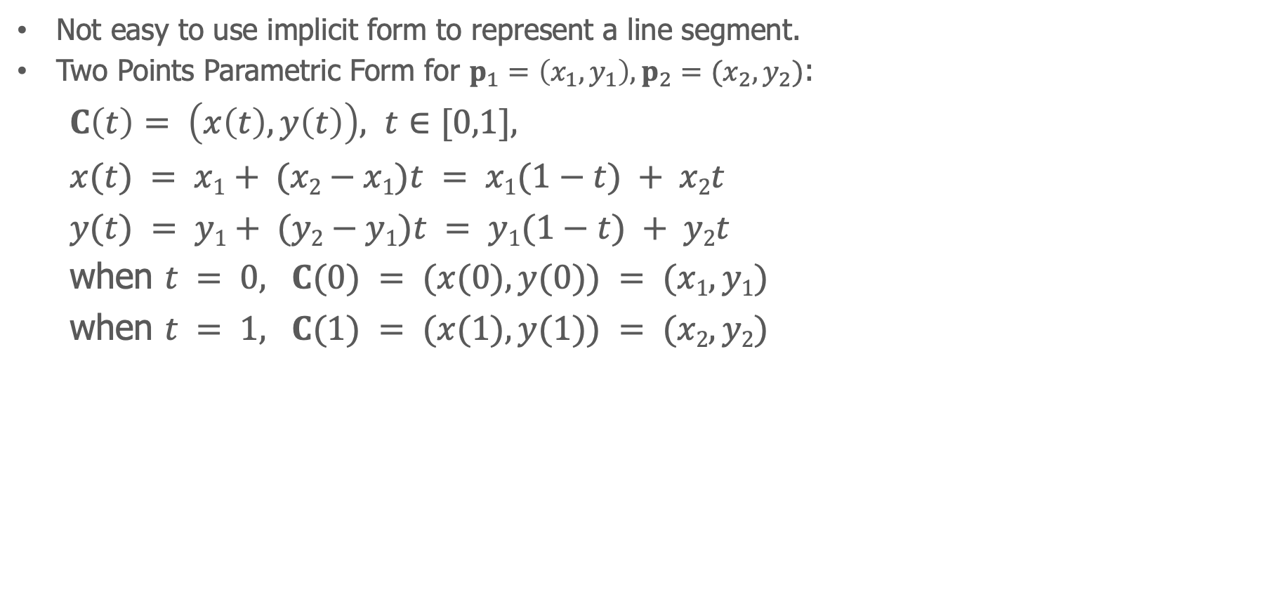
Line Segment
Not easy to use implicit form to represent a line segment.
Two Points Parametric Form for $p_{1}=\left(x_{1},y_{1}\right), p_{2}=(x_{2},y_{2})$:
$C\left(t\right)= \left(x\left(t\right), y\left(t\right)\right), t∈[0,1],$
$x(t) = x1+ (x2−x1)t = x1(1−t) + x2t$
$y(t) = y1+ (y2−y1)t = y1(1−t) + y2t$
when $t = 0, C(0) = (x(0), y(0)) = (x1, y1)$
when $t = 1, C(1) = (x(1), y(1)) = (x2, y2)$
$$C\left(t\right)$$
$${C\left(1\right)=p}_{2}=(x_{2},y_{2})$$
$${C(0)\text{ =} p}_{1}=(x_{1},y_{1})$$
Notes:
시작과 끝점이 정의되는 line segment일 경우, implicit form은 사용하기가 쉽지 않습니다.
Two points parametric form이 가장 적당합니다. C(t) = (x(t), y(t)) 의 parameter t의 범위는 명확히 0부터 1 사이로 정의합니다.
x(t)와 y(t)는 무한 line과 같은 형태로 나타낼 수 있습니다.
t에 0과 1을 대입하여, 시작점 C(0)와 끝점 C(1)가 구해짐을 확인할 수 있습니다.

Slide 19
Example
Let $p_{1}=\left(3,2\right)$ and $p_{2}=(5,6)$
Find the implicit line passing through two points.
Using two points form: $\frac{y−2}{6−2}=\frac{x−3}{5−3}$
By rearranging, $f(x,y) = 2x – y – 4 = 0$
Find the parametric line segment passing through $p_{1}$ and $p_{2}$.
$C\left(t\right)= \left(x\left(t\right), y\left(t\right)\right), t∈[0,1],$
$x(t) =3+ (5−3)t =3(1−t) +5t$. $x\left(0\right)=3, x\left(1\right)=5$
$y\left(t\right)=2+ \left(6−2\right)t =2\left(1−t\right)+6t. y\left(0\right)=2, y\left(1\right)=6$
Find the tangent and normal vector of the line from parametric form.
$T\left(t\right)= \left(\frac{dx\left(t\right)}{dt},\frac{dy\left(t\right)}{dt}\right)=\left(2,4\right)≈\left(1,2\right)$
$N\left(t\right)=\left(−\frac{dy\left(t\right)}{dt},\frac{dx\left(t\right)}{dt}\right)=\left(−4,2\right)≈(−2,1)$
Note: From implicit form $f\left(x,y\right)= 2x – y – 4 = 0,$ we get $N=\left(a,b\right)= (2,−1)$and $T=\left(−b,a\right)=\left(1,2\right)$. This is because the direction problem. Exact normal direction cannot be determined with this single infinite line.
$$C\left(t\right)$$
$$p_{2}$$
$$N\left(t\right)$$
$$p_{1}$$
Notes:
하나의 예제를 보겠습니다. 두 점 p1과 p2가 주어졌을 때, 두 점을 통과하는 implicit line을 구하려 합니다.
Two point form의 공식으로 쉽게 implicit line f(x,y) = 0 를 구했습니다.
두 point로 부터 parametric line C(t)도 쉽게 구할 수 있습니다.
C(t)로 부터 tangent와 normal vector도 구했습니다.
그런데, implicit form f(x,y)로 부터 Normal을 구해보면 (a, b) = (2, -1)이어서 parametric form으로 부터 구한 것과 반대 방향입니다. 이것은 기하학의 방향 문제 입니다. 즉, 주어진 두 점만으로는 이 line의 normal 방향이 어느쪽인지 결정할 수 없기 때문입니다. 이 문제를 극복하기 위해서 다른 정보들이 더 포함되어야 하는데, 이에 대해서는 앞으로 더 알아볼 것입니다.

Slide 20
Circle
Circle
center at $\left(a,b\right)$
radius = $r$
Implicit form: ${f\left(x,y\right)=\left(x−a\right)}^{2}+{\left(y−b\right)}^{2}−r^{2}=0$
Parametric form: $C\left(θ\right)=\left(x\left(θ\right),y\left(θ\right)\right)=\left(a+r\cos\left(θ\right),b+r\sin\left(θ\right)\right)$
$$\left(a,b\right)$$
$$r$$
Notes:
중심이 (a, b)에 있고, 반지름이 r인 원을 고려해 봅니다.
Implicit form으로는 f(x, y) = (x - a)^2 + (y - b)^2 - r^2 = 0 으로 표현할 수 있습니다.
Parametric form으로는 c(theta) = (x(theta), y(theta)) = (a + r cos(theta), b + r sin(theta)) 로 표현할 수 있습니다.

Slide 21
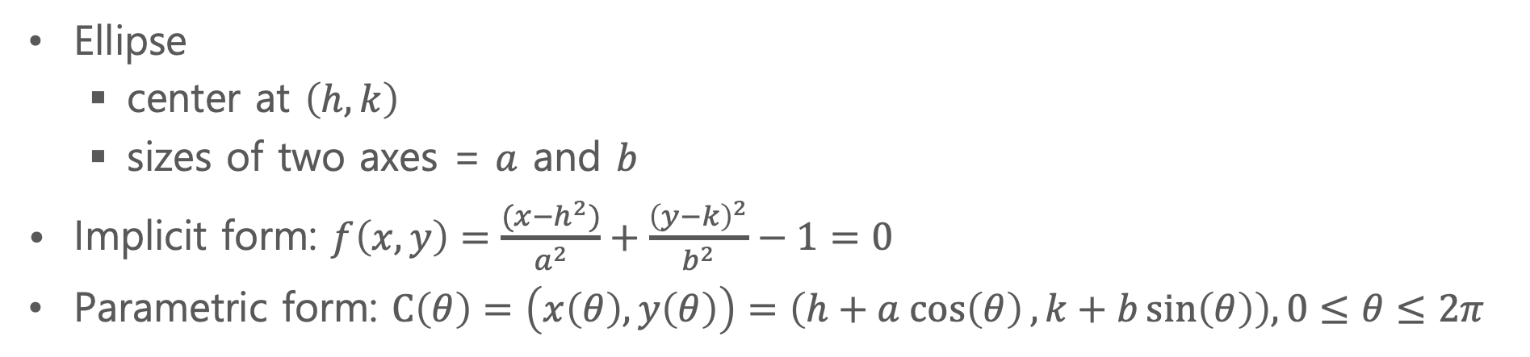
Ellipse
Ellipse
center at $\left(h,k\right)$
sizes of two axes = $a$ and $b$
Implicit form: $f\left(x,y\right)=\frac{(x−h^{2})}{a^{2}}+\frac{{\left(y−k\right)}^{2}}{b^{2}}−1=0$
Parametric form: $C\left(θ\right)=\left(x\left(θ\right),y\left(θ\right)\right)=\left(h+a cos\left(θ\right),k+b\sin\left(θ\right)\right), 0≤θ≤2π$
$$\left(h,k\right)$$
$$a$$
$$b$$
Notes:
중심이 (h, k)에 있고, 두 축의 길이가 a, b인 타원의 방정식을 고려해 봅니다.
Implicit form은 이와 같습니다.
Parametric form은 이와 같습니다.

Slide 22
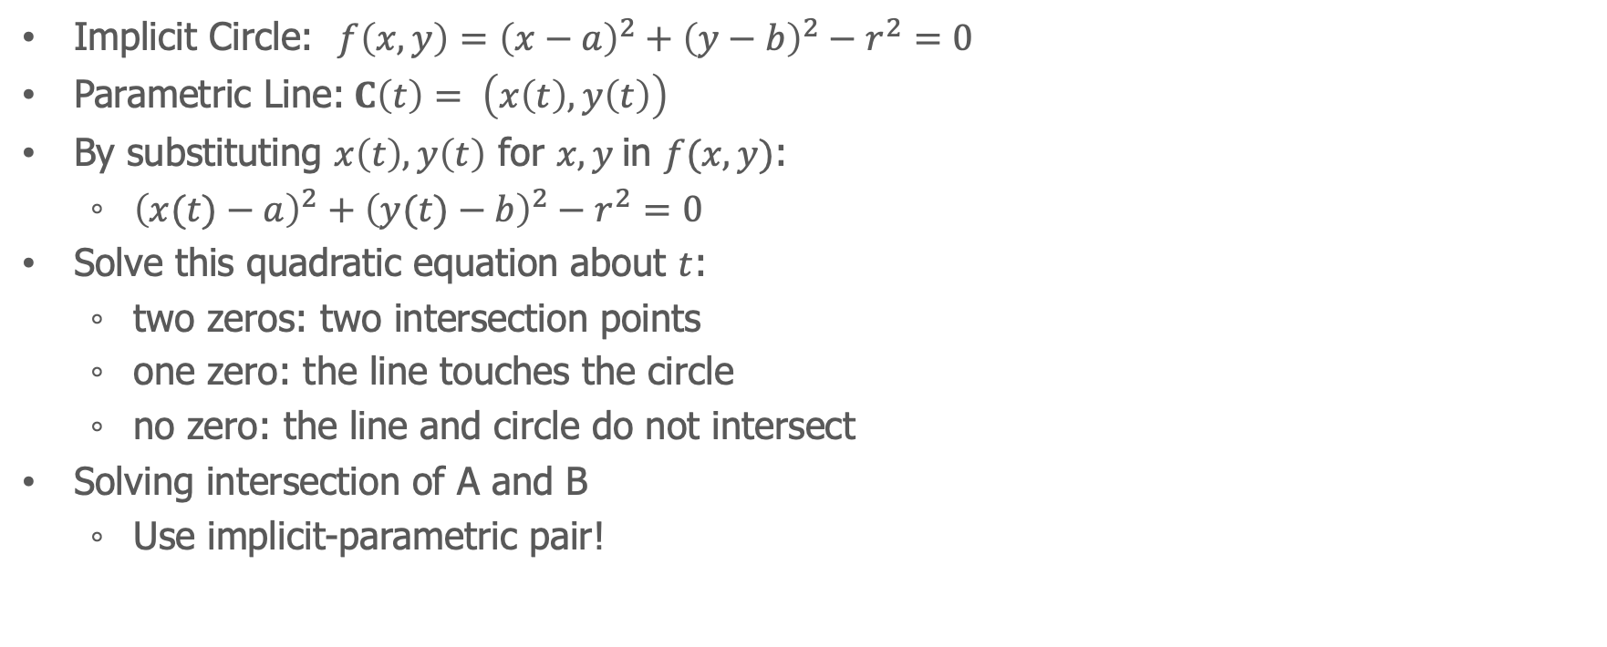
Intersection of Circle and Line
Implicit Circle: ${f\left(x,y\right)=\left(x−a\right)}^{2}+{\left(y−b\right)}^{2}−r^{2}=0$
Parametric Line:$C\left(t\right)= \left(x\left(t\right), y\left(t\right)\right)$
By substituting $x\left(t\right), y\left(t\right)$ for $x, y$in $f(x,y)$:
${\left(x(t)−a\right)}^{2}+{\left(y(t)−b\right)}^{2}−r^{2}=0$
Solve this quadratic equation about $t$:
two zeros: two intersection points
one zero: the line touches the circle
no zero: the line and circle do not intersect
Solving intersection of A and B
Use implicit-parametric pair!
$$\left(a,b\right)$$
$$r$$
Notes:
이제 Circle과 line의 교차점 (intersection)을 고려해 보겠습니다. Circle은 implicit form으로 주어졌습니다.
Line은 parametric 으로 주어졌습니다.
x(t)와 y(t)를 circle의 implicit 방정식의 x, y 에 대입합니다. 이 방정식은 t에 관한 2차 방정식입니다.
이 2차 방정식을 풀어봅니다.
이 방정식이 두 개의 근을 가지는 경우 line과 circle은 두 점에서 교차합니다. 두 개의 t를 C(t)에 대입하면 두 개의 교차점을 구할 수 있습니다.
만약 방정식이 한개의 근 만을 가진다면, line은 circle과 한점에서 접하는 경우입니다.
방정식의 근이 존재하지 않는 경우는 line과 circle의 교차가 없는 경우 입니다.
일반적으로 두개의 object A와 B의 교차를 구하는 연산에서, 어느 한쪽을 implicit으로 하고, 다른 한 쪽을 parametric으로 놓으면 쉽게 교차를 구할 수 있습니다.

Slide 23
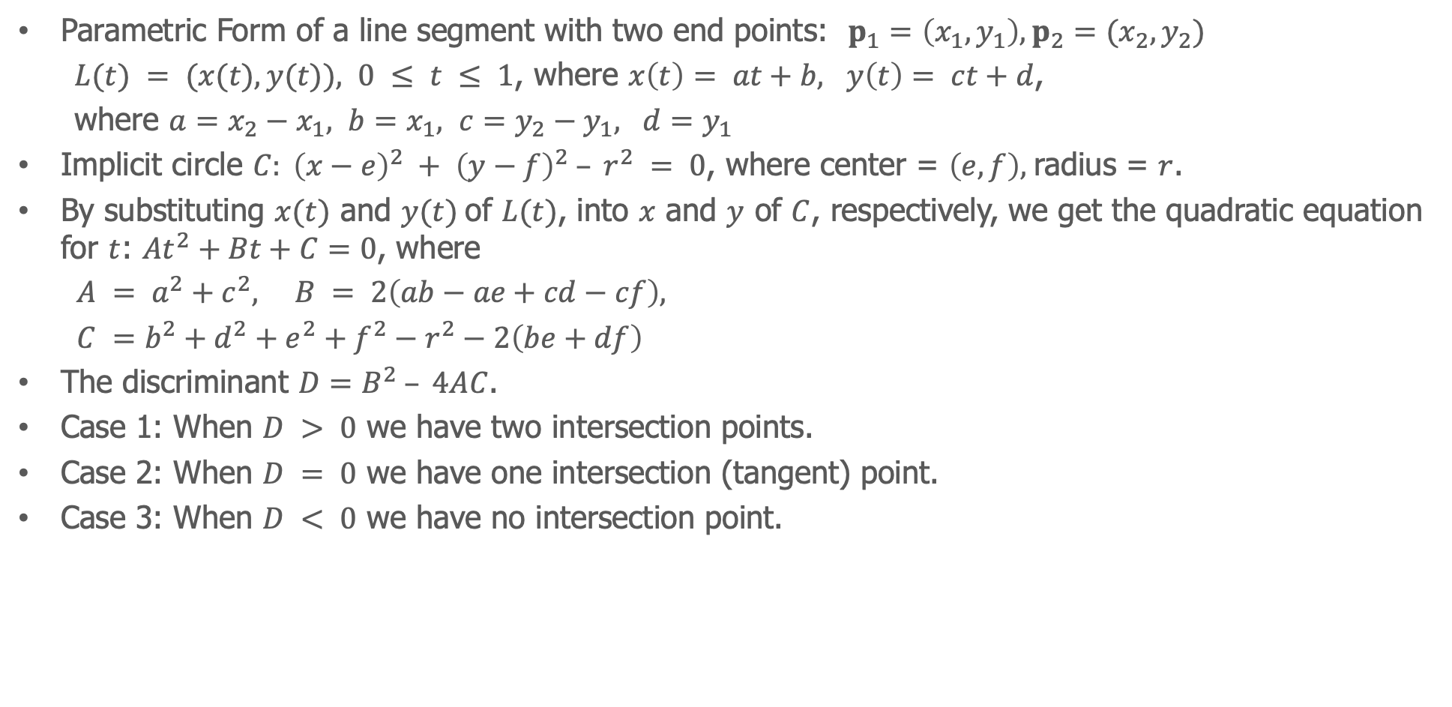
Ex) Intersection of Circle and Line Segment (1/2)
Parametric Form of a line segment with two end points: $p_{1}=\left(x_{1},y_{1}\right), p_{2}=(x_{2},y_{2})$
$L(t) = (x(t), y(t)), 0 ≤ t ≤ 1$, where $x\left(t\right)= at+b, y\left(t\right)= ct+d$,
where $a=x_{2}−x_{1}, b=x_{1}, c=y_{2}−y_{1}, d=y_{1}$
Implicit circle $C: {\left(x−e\right)}^{2} + {\left(y−f\right)}^{2} – r^{2} = 0$, where center = $\left(e,f\right),$radius = $r$.
By substituting $x(t)$ and $y(t)$of $L(t)$, into $x$ and $y$ of $C$, respectively, we get the quadratic equation for $t$: $At^{2}+Bt+C=0$, where
$A = a^{2}+c^{2}, B = 2\left(ab−ae+cd−cf\right),$
$C =b^{2}+d^{2}+e^{2}+f^{2}−r^{2}−2\left(be+df\right)$
The discriminant $D=B^{2} – 4AC$.
Case 1: When $D > 0$ we have two intersection points.
Case 2: When $D = 0$ we have one intersection (tangent) point.
Case 3: When $D < 0$ we have no intersection point.
Notes:
원과 선분의 교차점을 구하는 예를 보겠습니다. 먼저 선분은 양 끝점 p1과 p2로 주어졌습니다.
두 점을 통과하는 parametric line의 방정식은 L(t) = (x(t), y(t))인데 x(t) = at + b, y(t) = ct + d 로 나타낼 수 있습니다. 여기서 t의 범위는 0과 1사이로 한정됩니다. 선분은 양 끝점 사이에서만 유효하기 때문입니다.
원의 방정식은 implicit form으로 (x-e)^2 + (y-f)^2 = r^2 으로 정의되는데,(e,f)는 원의 중심점이고 r은 원의 반지름입니다.
이제 Line 방정식의 x(t), y(t)를 circle의 방정식의 x, y에 각각 대입합니다. 이를 정리하면, t에 관한 2차방정식 At^2 + Bt + C = 0 를 구할 수 있습니다.
2차 방정식의 근을 구하기 위해 판별식 D = B^2 - 4AC 를 고려합니다.
D > 0일 때는 root t가 두개 나옵니다.
D = 0일 때는 t가 하나 있습니다.
D < 0일 때는 real root가 없습니다.

Slide 24
Ex) Intersection of Circle and Line Segment (2/2)
For Case 1 and 2, we should test the zeros t is in the range [0, 1].
$$0 ≤t_{1},t_{2} ≤1$$
$$0 ≤t_{1}≤1≤t_{2}$$
$$t_{1},t_{2}∉[0, 1]$$
Finally, we can get the intersection points by substituting valid $t$ into $L\left(t\right)$.
Notes:
그러나 실근이 존재하는 두가지 case들에 대해서도 근인 t를 계산한 후 이것이 0과 1사이에 있는지 확인해야 합니다.
이 경우는 선분이 원 위에 걸치면서 D > 0 이고 두 개의 근이 있으며, 두개의 t가 모두 0과 1사이에 있는 경우입니다.
이 경우는 D > 0 이면서 두 개의 t가 계산되긴 하지만 선분이 짧아서 하나의 근은 유효하지 않은 경우 입니다. 즉, 하나의 t는 0과 1사이에 있지 않습니다.
이 경우는 역시 D > 0 이고 두개의 t를 구할 수 있지만, 두 개 모두 0과 1사이에 있지 않은 경우 입니다.
이제 유효한 t만을 line equation L(t)에 대입하면 유효한 교차점을 구할 수 있습니다.

Slide 25
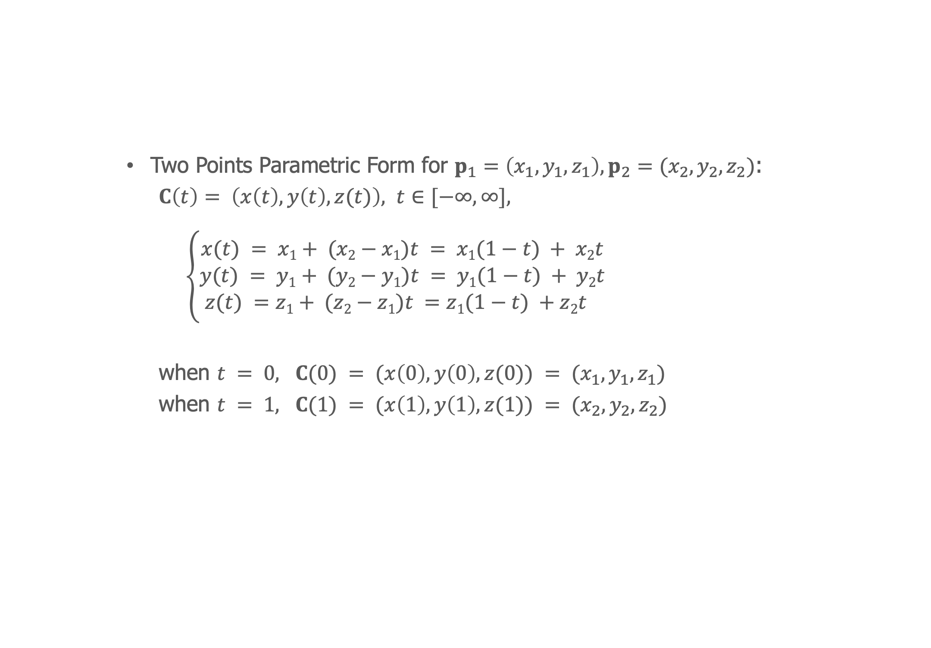
3D Line – Two Points Parametric Form
Two Points Parametric Form for $p_{1}=\left(x_{1},y_{1},z_{1}\right), p_{2}=(x_{2},y_{2},z_{2})$:
$C\left(t\right)= \left(x\left(t\right), y\left(t\right),z(t)\right), t∈[−∞,∞],$
$\left\{\begin{matrix}x(t) = x1+ (x2−x1)t = x1(1−t) + x2t \\ y(t) = y1+ (y2−y1)t = y1(1−t) + y2t \\ z(t) =z1+ (z2−z1)t =z1(1−t) +z2t \end{matrix}\right.$
when $t = 0, C(0) = (x\left(0\right), y\left(0\right),z(0)) = (x_{1}, y_{1},z_{1})$
when $t = 1, C(1) = (x\left(1\right), y\left(1\right), z(1)) = (x_{2},y_{2},z_{2})$
Notes:
이번에는 3D의 line에 대해 알아보겠습니다. 먼저 3차원의 두 점 p1과 p2가 주어진 경우입니다.
Parametric line C(t)는 component x(t), y(t), z(t)로 표현되는데요. x(t), y(t), z(t)는 2D line 의 표현과 동일하게 이렇게 구할 수 있습니다.
t에 0과 1을 각각 대입해 보면 두 점 C(0)와 C(1)이 구해짐을 알 수 있습니다.

Slide 26
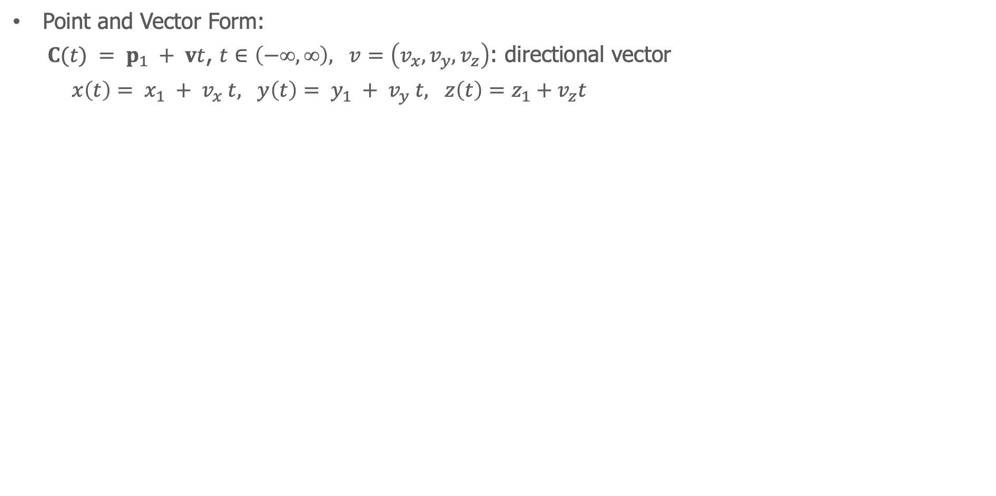
3D Line – Point and Vector Form
Point and Vector Form:
$C(t) = p_{1} + vt$, $t∈\left(−∞, ∞\right), v=\left(v_{x}, v_{y}, v_{z}\right)$: directional vector
$x\left(t\right)= x_{1} + v_{x} t, y\left(t\right)= y_{1} + v_{y} t, z\left(t\right)=z_{1}+v_{z}t$
Notes:
3D line의 point-vector form입니다.
2D와 마찬가지로 C(t)는 한점 p1과 방향벡터 v를 사용하여 p1 + vt 로 나타낼 수 있습니다.

Slide 27
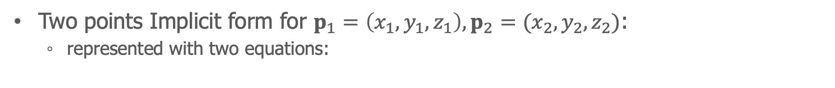
3D Line – Two Points Implicit Form
Two points Implicit form for $p_{1}=\left(x_{1},y_{1},z_{1}\right), p_{2}=(x_{2},y_{2},z_{2})$:
represented with two equations:
$$\frac{x−x_{1}}{x_{2}−x_{1}}=\frac{y−y_{1}}{y_{2}−y_{1}}=\frac{z−z_{1}}{z_{2}−z_{1}}$$
Notes:
3D line을 implicit form으로 나타낼 때, 하나의 방정식만을 사용하는 것은 불가능합니다. 여기 에서와 같이 두개의 방정식으로 나타내어야 합니다.
앞쪽의 것은 x와 y에 대한 방정식
뒤의 것은 y와 z에 관한 것입니다.

Slide 28
Plane and Plane Patch
Two Primitives should be distinguished:
Plane
Infinite Plane
No definite range
Plane Patch
Finite Plane Segment
Range of Plane Patch is definitely given
Notes:
이제 plane과 plane patch에 대하여 알아보도록 합시다. plane과 plane patch는 구분을 해 주어야 합니다.
plane은 무한해서 명시적인 범위가 없습니다.
plane patch는 유한한 plane 조각입니다.
plane patch에는 명시적으로 그 범위가 주어집니다.

Slide 29
Plane Equation (Implicit)
$$f(x,y,z) = Ax + By + Cz + D = 0$$
$n=(A, B, C)$: Normal vector of the plane
Deriving the plane equation
A normal vector $n = (A, B, C)$
Known point $p = (x_{1}, y_{1}, z_{1})$on the plane
The plane is a set of points $r = (x, y, z)$such that $n  (r – p)$= 0:
$$(A, B, C)  (x – x_{1}, y – y_{1}, z – z_{1}) = 0$$
Thus, $Ax + By + Cz + D = 0$,
where $D = − (A, B, C)  (x1, y1, z1) = −n  p$
$$n=(A,B,C)$$
$$n$$
$$r$$
$$p$$
Notes:
f(x,y) = Ax + By + Cz + D = 0, 이것은 Implicit form의 plane equation입니다.
여기에서 n = (A, B, C) 벡터는 plane의 normal vector 입니다.
Plane equation을 유도해 보도록 하겠습니다.
먼저 normal vector n = (A, B, C)가 주어졌습니다.
또, plane 위의 한점 p = (x1, y1, z1)이 주어졌습니다.
이 때 plane은 n과 (r - p) 벡터가 수직인, 모든 점 r = (x, y, z) 의 집합입니다.
따라서, n과 (r-p) 의 dot product는 zero 입니다.
이 식을 풀어서 다시 정리하면 Ax + By + Cz + D = 0 입니다.
여기서, D = - (A, B, C) dot (x1, y1, z1) = -n dot p 가 됩니다.

Slide 30
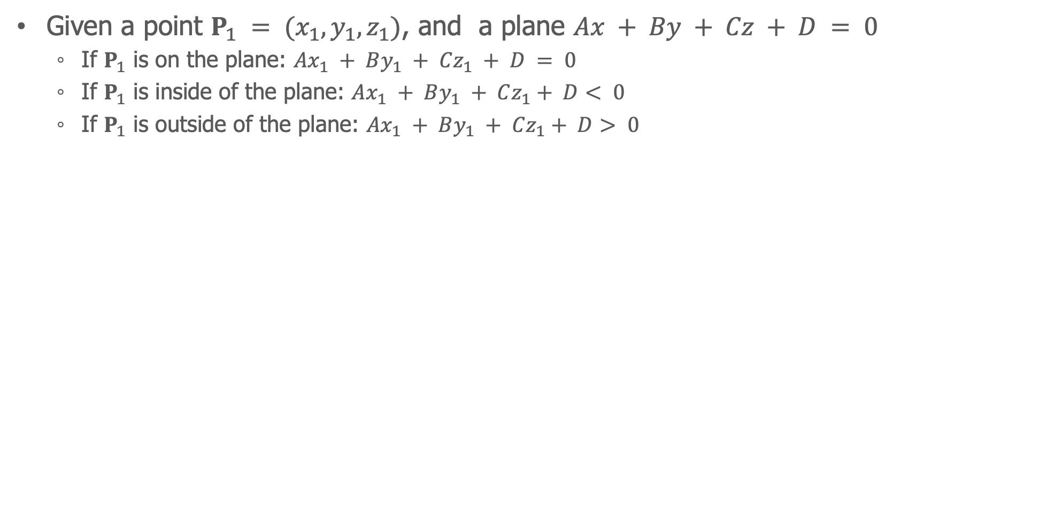
Plane In/On/Out Test
Given a point $P_{1} = (x_{1}, y_{1}, z_{1})$, and a plane $Ax + By + Cz + D = 0$
If $P_{1}$ is on the plane: $Ax_{1} + By_{1} + Cz_{1} + D = 0$
If $P_{1}$ is inside of the plane: $Ax_{1} + By_{1} + Cz_{1}+ D< 0$
If $P_{1}$ is outside of the plane: $Ax_{1} + By_{1} + Cz_{1}+ D> 0$
Out
$$(A,B,C)$$
On
In
Notes:
3차원의 한점 P1 과 하나의 plane Ax + By + Cz + D = 0 가 주어졌다고 가정합시다. P1 이 plane 위에 있는지, plane의 밖에 있는지, 혹은 plane안쪽에 있는지를 판단해 보도록 합시다.
P1 의 좌표 (x1, y1, z1)을 plane 방정식에 대입해서 Ax1 + By1 + Cz1 + D 값을 계산해 봅니다. 그 값이 0이면 P1은 plane위에 있습니다.
만일 그 값이 음수이면, P1은 plane의 안쪽에 있습니다.
만일 그 값이 양수이면, P1은 plane의 바깥쪽에 있습니다. 바깥쪽이란, plane normal vector 가 가리키는 방향이 됩니다.

Slide 31
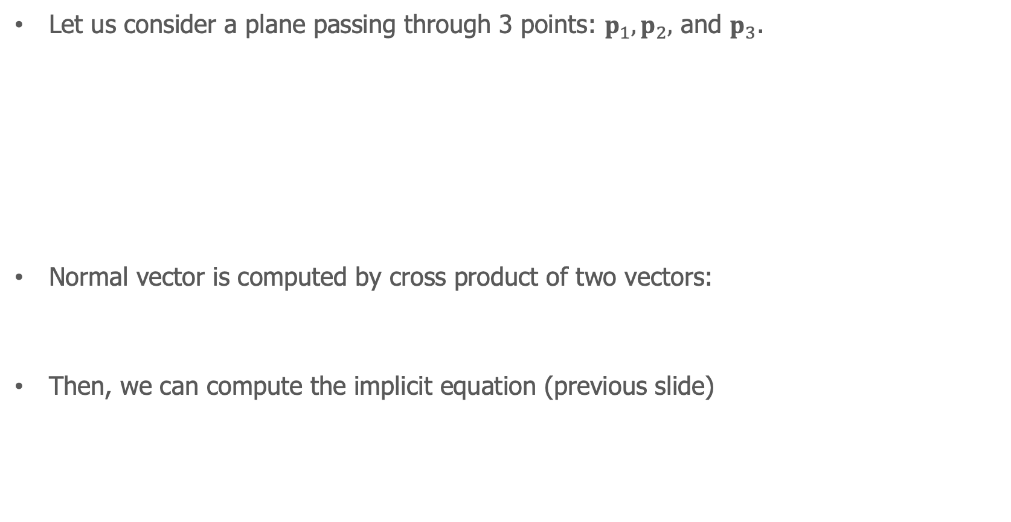
Plane from three points
Let us consider a plane passing through 3 points: $p_{1}, p_{2},$ and $p_{3}$.
Normal vector is computed by cross product of two vectors:
Then, we can compute the implicit equation (previous slide)
p₁
p₃
p₂
Notes:
세개의 점 p1, p2, p3를 모두 품고 있는 plane은 어떻게 구할 수 있을까요?
먼저 p1에서 출발하는 두 벡터 (p2 - p1)과 (p3 - p1)을 구할 수 있습니다.
normal vector는 이 두 vector에 모두 수직이어야 하므로 두 벡터의 cross product로 구할 수 있습니다. 여기에서 두 vector (p2 - p1), (p3 - p1)와 normal vector가 차례로 x, y, z 방향을 이루는 오른손 좌표계를 나타낸다는 사실을 우리는 기억하고 있습니다.
Normal vector와 plane 위의 한 점이 있으니, plane의 implicit equation은 방금 전 slide에서처럼 구할 수 있습니다.

Slide 32
Plane Equation (Parametric)
Set of all points of the form:
$r = p + sv + tw$
$s$ and $t$ are the parameter whose range over all real numbers,
$p$: arbitrary point on the plane
$v, w$: vectors starting at $p$ and pointing in different directions along the plane
$v, w$are not necessarily perpendicular
$v, w$can be perpendicular
$v, w$cannot be parallel
w
v
p
Notes:
이번에는 plane의 parametric form을 보도록 하겠습니다.
plane r은 p + sv + tw 로 나타낼 수 있습니다.
여기서 s와 t는 무한 구간인 pameter들입니다.
p는 plane 위의 임의의 한 점입니다.
v와 w는 p에서 시작되는 vector로서 서로 다른 방향을 가리키고 있습니다.
v와 w는 반드시 수직일 필요는 없습니다만, 서로 평행이면 안됩니다.
즉, v와 w는 선형 독립인 두 vector이어야 합니다.

Slide 33
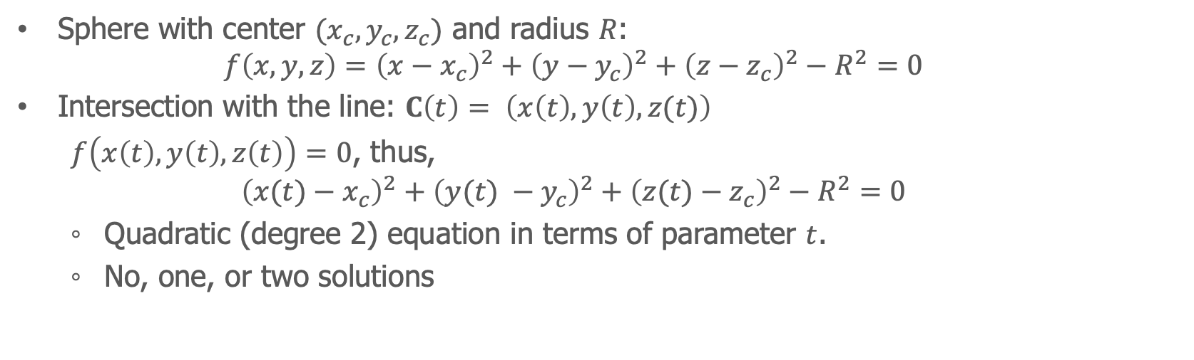
Sphere
Sphere with center $(x_{c}, y_{c}, z_{c})$ and radius $R$:
$$f\left(x,y,z\right)={\left(x−x_{c}\right)}^{2}+{\left(y−y_{c}\right)}^{2}+{\left(z−z_{c}\right)}^{2}−R^{2}=0$$
Intersection with the line: $C\left(t\right)= \left(x\left(t\right), y\left(t\right),z(t)\right)$
$f\left(x\left(t\right), y\left(t\right), z\left(t\right)\right)=0$, thus,
$${\left(x(t)−x_{c}\right)}^{2}+{\left(y(t) −y_{c}\right)}^{2}+{\left(z(t)−z_{c}\right)}^{2}−R^{2}=0$$
Quadratic (degree 2) equation in terms of parameter $t$.
No, one, or two solutions
https://en.wikipedia.org/wiki/Line%E2%80%93sphere_intersection
Notes:
중심이 (xc, yc, zc) 에 있고, 반지름이 R인 구의 implicit form f(x,y,z)는 (x-xc)^2 + (y-yc)^2 + (z-zc)^2 - R^2 = 0 입니다. 이 구와 line C(t)의 intersection을 구해보도록 하죠.
앞서 이야기 했듯이 sphere는 implicit이고, line은 parametric으로 나타내었습니다. 이렇게 하는 것이 intersection을 구하는 데는 좋습니다.
f(x,y,z)의 x, y, z에 line의 x(t), y(t), z(t)를 각각 삽입하였습니다. 이 방정식은 t에 대한 2차 방정식이 되겠죠.
따라서 0 또는 1 또는 2개의 근을 가집니다. 그림으로 그려보면 이와 같습니다. line-circle intersection의 경우와 매우 비슷합니다.

Slide 34
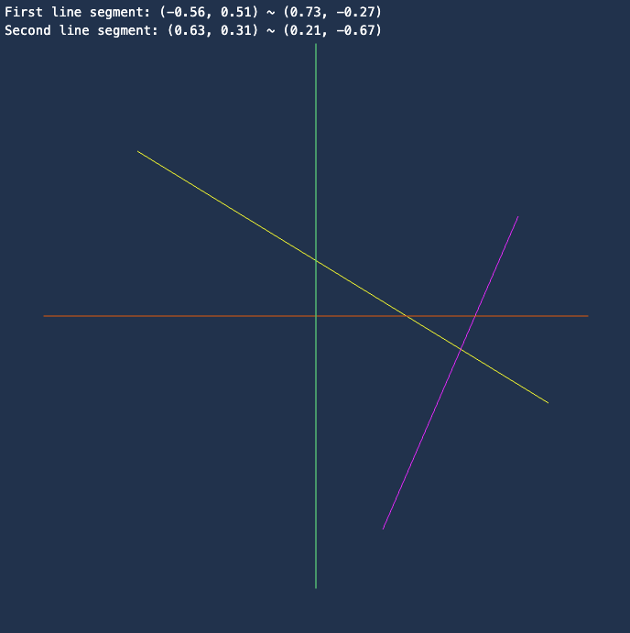
07_LineSegments
left mouse button을 click하면 선분을 그리기 시작하고,
button up을 하지 않은 상태로 마우스를 움직이면 임시 선분을 그리고,
button up을 하면 최종 선분을 저장하고 임시 선분을 삭제함.
임시 선분의 color는 회색이고, 최종 선분의 color는 yellow와 magenta임.
이 과정을 반복하여 여러 개의 선분 (line segment)을 그릴 수 있음, 이 프로그램은 두 개의 선분만을 입력 받음.

